Slide 1

Without Waste

Slide 2



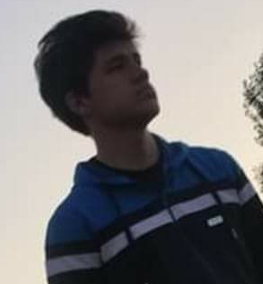



Without Waste’s team
Изглеждат
читави

Slide 3




Технологии.

Slide 4
Цел на проекта
насърчаване към опазване на фоколната среда
осведомяване за част от проблемите на околната среда
Хмммм

Slide 5



проблемът, върху който сме се съсредоточили
Проблемите и настоящите решения
Спокойно,
вече има решение
Oooo, не
Какви са тези проблеми
разхвърляната информация
решение на този проблем

Slide 6

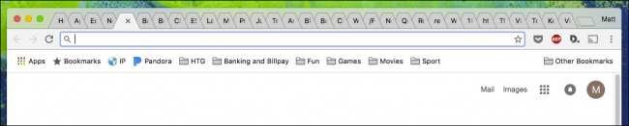
Ако сайтът ни не съществуваше
Толкова много страници, за да намеря малко информация!
Няма да съм ЕКО вече

Slide 7
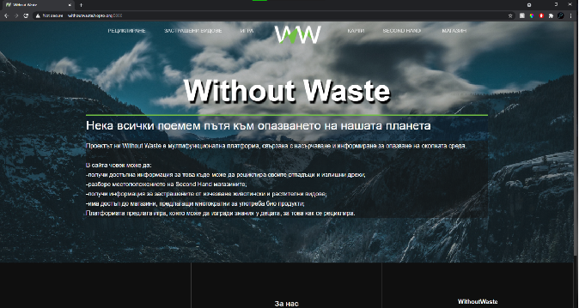
Но с нашият сайт
Тук има всичко, което ми трябва!
Отново харесвам екологията

Slide 8

За Without Waste
Нашето решение
Каква добра
идея
Структура на сайта

Slide 9
Как работи?
Леле, колко е лесно! Искам да го отворя още сега
Стъпка 3
Стъпка 2
Стъпка 1
Прочетете това което Ви трябва
Изберете секцията, която Ви интересува
Влезте в сайта

Slide 10



ДЕМО!
ДЕМО!

Slide 11
БЛАГОДАРИМ ВИ ЗА ВНИМАНИЕТО!

